Slide 1
Universidad Autónoma del Estado de México
UAEM Texcoco
Licenciatura en Economía
Asignatura: MACROECONOMIA DE ECONOMÍAS ABIERTAS
Clave: L43035
M. en E.S. Selene Álvarez Nieto

Slide 2

TIPOS DE CAMBIO, MERCADOS DE ACTIVOS Y LA BALANZA POR CUENTA CORRIENTE

Slide 3
¿QUÉ ES LA BALANZA POR CUENTA CORRIENTE?
Es un indicador económico que, registra los cobros y pagos procedentes del comercio de bienes y servicios y las rentas en forma de beneficios, intereses y dividendos.

Slide 4
Sub- balanzas
“BALANZA POR CUENTA CORRIENTE”
Balanza comercial
BALANZA DE SERVICIOS
BALANZA DE RENTAS
BALANZA DE TRANSFERENCIAS DIRECTAS.
Balanza de Rentas = Rentas Percibidas - Rentas Pagadas
Balanza de Servicios = Exportación de Servicios - Importación de Servicios
Balanza Comercial = Exportación de Bienes - Importación de Bienes
Balanza de Transferencias Corrientes = Transferencias Percibidas del exterior - Transferencias Pagadas

Slide 5
Causas de Superávit y Déficit en la Cuenta Corriente.
-aumento del ahorro privado
-bajas inversiones en el país
-insuficiente suministro de liquidez por parte de las autoridades monetarias.
-fuerte sector comercial exterior con altas exportaciones que superan la demanda nacional
-bajos precios de exportación o bajo volumen de exportación
-disminución del ahorro (que se puede dar por buenas perspectivas económicas)
-malas políticas fiscales que aumenten el gasto nacional
-fallo en el sistema financiero que genera un aumento desproporcionado de operaciones de crédito.

Slide 6
EL MODELO
CONDICIÓN DE AQUILIBRIO DEL MERCADO MONETARIO.
RIQUEZA REAL
H/P= X = 0 (r) W
W =X + a/r
H= Stock nominal de dinero
P= Nivel de precios
r = Tipo de interés mundial
w= Riqueza real
x = Saldos reales
x = Saldos reales de dinero
a/r = Valor real de las tenencias de acciones.

Slide 7
SUSTITUCIÓN:
Ecuación 2
Ecuación 1
Se obtiene: el valor de equilibrio de los saldos reales como función del stock de activos reales.
X= [ 0/(1-0)]a/r=x(a,r)
Xa >0, Xr <0
W =X + a/r

Slide 8
Dada la cantidad nominal de dinero, el nivel de precios depende del valor de las acciones.
Un incremento en el stock nominal de dinero dara lugar a una depreciación inmediata de la divisa.
Un aumento en nuestras tenencias de acciones, eleva la riqueza y la demanda real de dinero.
Dado el stock nominal de dinero, el nivel de precios de equilibrio disminuirá.

Slide 9
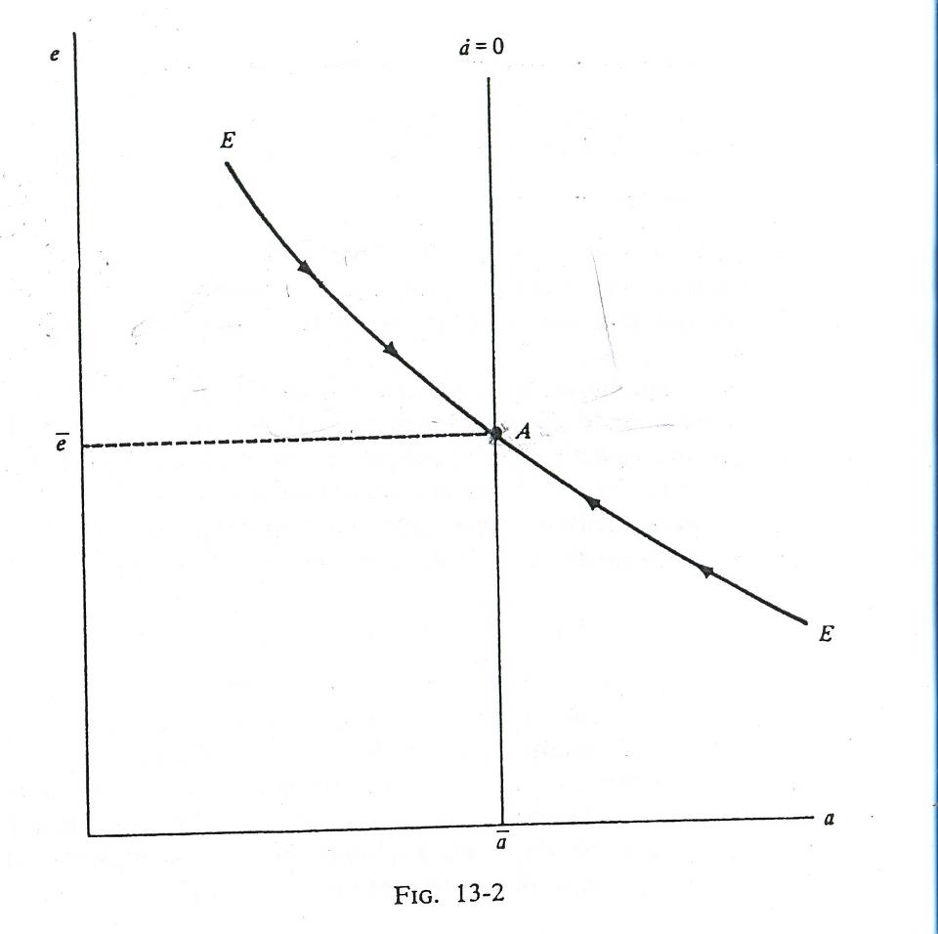
Crecimiento sostenido
Depreciación
Tipo de cambio
Trayectoria del tipo de cambio de equilibrio en el proceso de ajuste
Apreciación

Slide 10
Estática comparativa
Algunas cuestiones:
Los cambios de las preferencias de activos y el
comportamiento del ahorro.
Un desplazamiento en las preferencias desde las acciones al dinero, aumentara lo saldos reales de equilibrio y por lo tanto la riqueza real de equilibrio

Slide 11
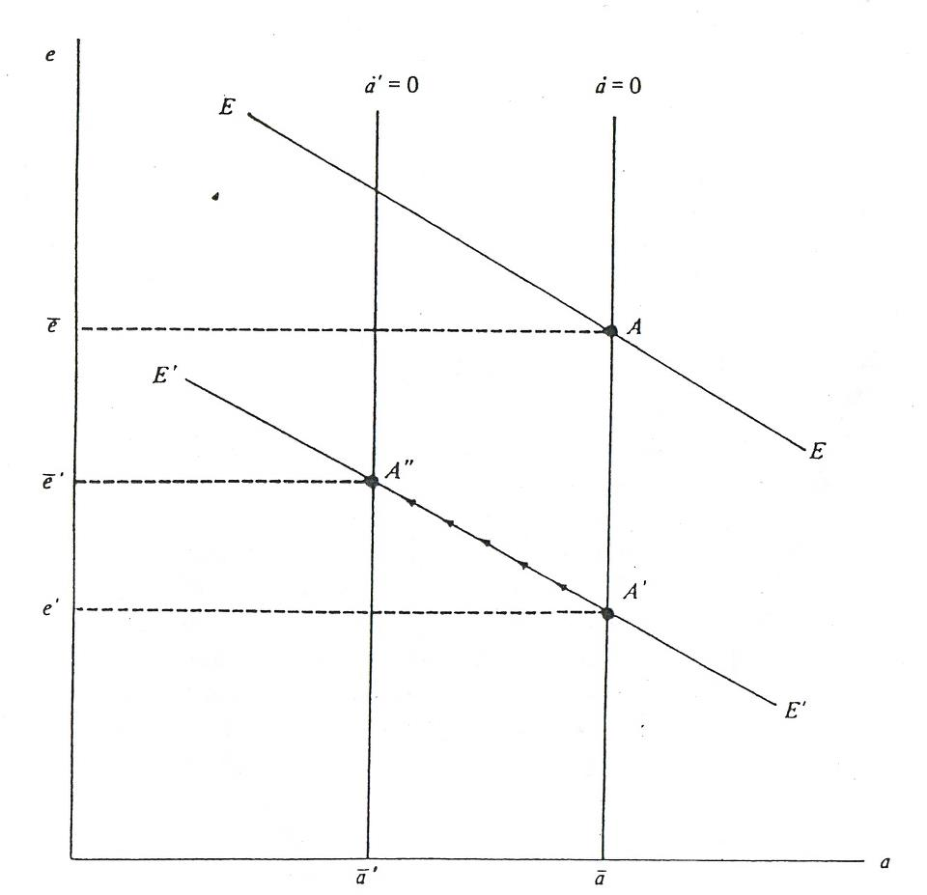
Proceso de ajuste:
Tipo de cambio
Apreciación

Slide 12
Ante esta apreciación, reflejado en la elevación de la riqueza real se producirá un desahorro.
La desacumulación de activos implica una riqueza y una demanda real de dinero menores

Slide 13
Precios altos
Depreciación

Slide 14
Expectativas
En el proceso de ajuste de activos los precios varían al igual que el tipo de cambio.
El coste alterativo de mantener el dinero es el tipo de interés nominal.
Con paridad del poder de compra, la inflación y la depreciación son iguales y se puede hablar indistintamente de expectativas de tipo de cambio o de expectativas inflacionistas.

Slide 15
Considerando la balanza por cuenta corriente:
Un aumento en los activos eleva la riqueza dado el tipo de cambio, y con ello, el valor real del stock monetario.
El incremento de acciones aumenta la riqueza, disminuye el ahorro y por consiguiente disminuye la cuenta corriente o tasa de crecimiento de activos.
Una depreciación provoca una disminución de los saldos reales así como de la riqueza, además de que genera un incremento de ahorro y acumulación.

Slide 16
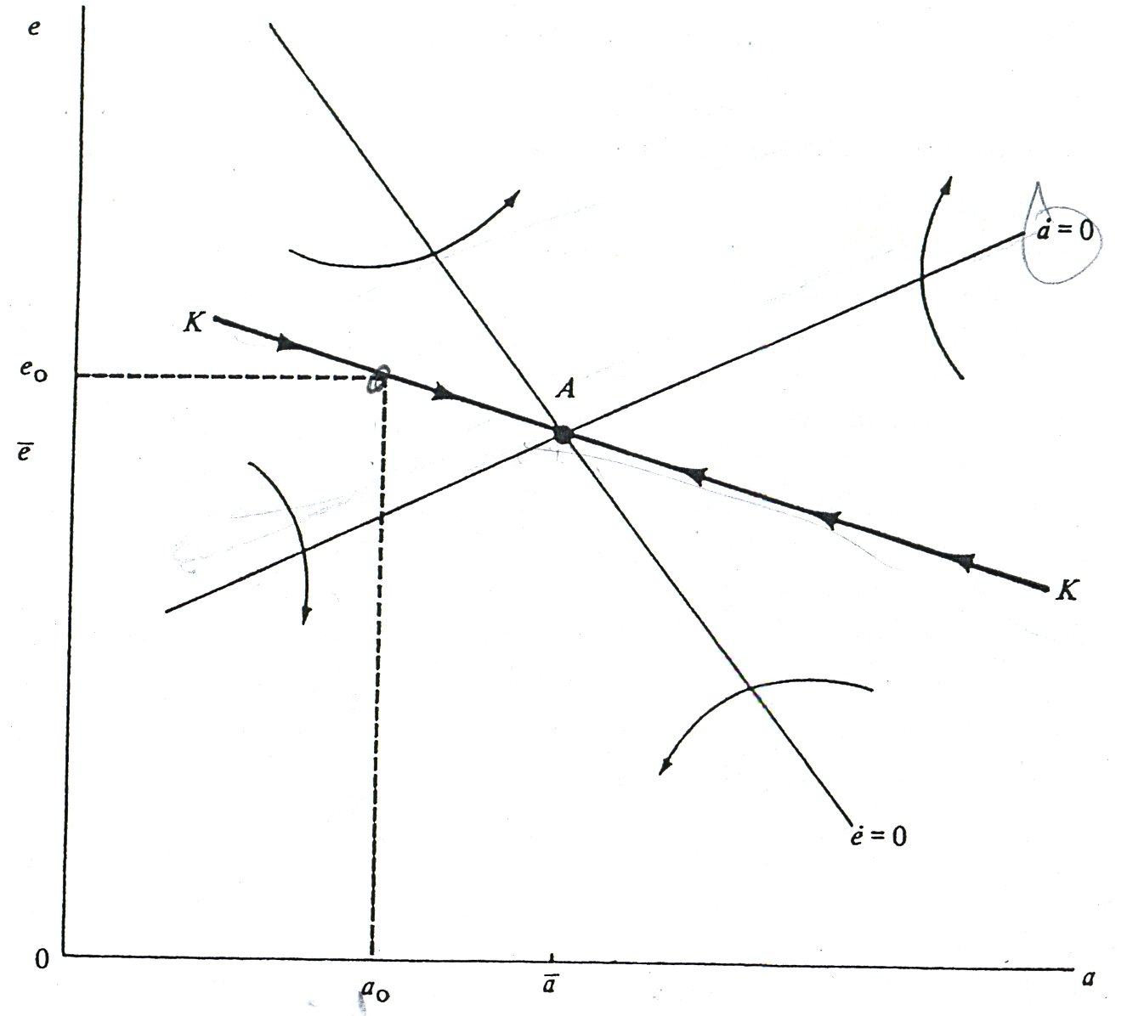
Proceso de Ajuste con Previsión Perfecta

Slide 17
¿Cuál es la diferencia que se introduce por la presencia de las expectativas sobre el tipo de cambio y la inflación?
A lo largo de KK el nivel de tipo de cambio es menor cuando los activos están por debajo de su nivel de crecimiento sostenido, lo cual provoca expectativas de la elevación de activos y la demanda real del dinero, es decir, la expectativa de la deflación y apreciación.

Slide 18
La balanza por cuenta corriente es igual a la tasa de ahorro que depende de la riqueza real, y esta a su vez de las expectativas inflacionarias.
A lo largo de KK la riqueza real es mayor cuando los activos están por debajo se su nivel a largo plazo (en comparación con una economía que experimentase expectativas estáticas), en consecuencia hay un incremento de riquezas y una disminución del ahorro y la cuenta corriente.

Slide 19
Proceso de ajuste con previsión perfecta

Slide 20
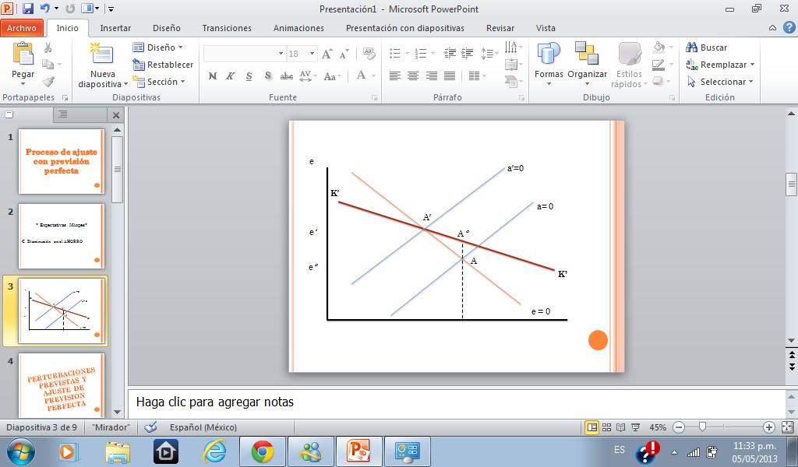
Largo Plazo
Exp. Miopes

Slide 21
Perturbaciones previstas y ajuste de previsión perfecta

Slide 22
*Las perturbaciones que se susciten en el futuro, son anticipadas en el presente.

Slide 23
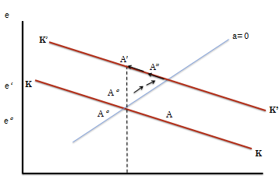

Slide 24
Comportamiento de la tasa de depreciación

Slide 25
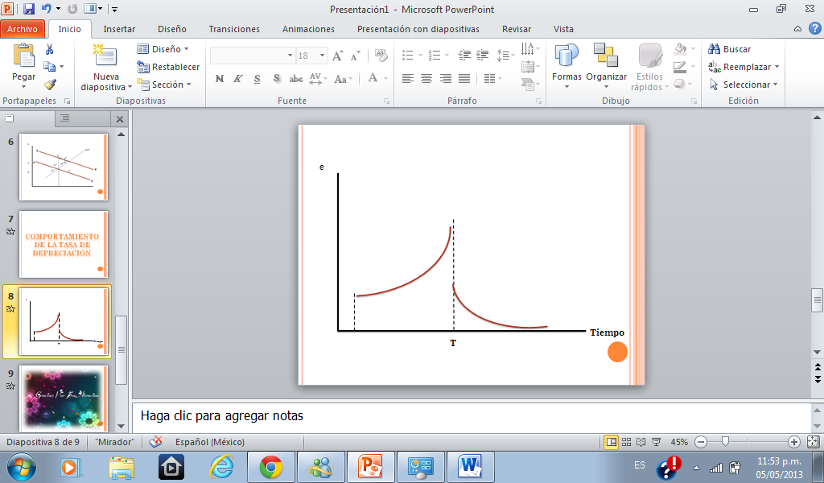

Slide 26
ELEMENTOS CLAVE :
La relación entre renta y gasto
La influencia de los precios relativos sobre la composición del gasto
Los bienes comercializables y no comercializables
Este modelo se basa en dos secciones :
Desarrolla el modelo básico
La paridad del poder de compra

Slide 27
Un modelo ricardiano del comercio y los pagos
La primera sección se desarrolla el lado de la oferta de la economía y la relación que existe entre los salarios y la estructura del comercio:
En la demanda
Mecanismo de ajuste monetario vía precios

Slide 28
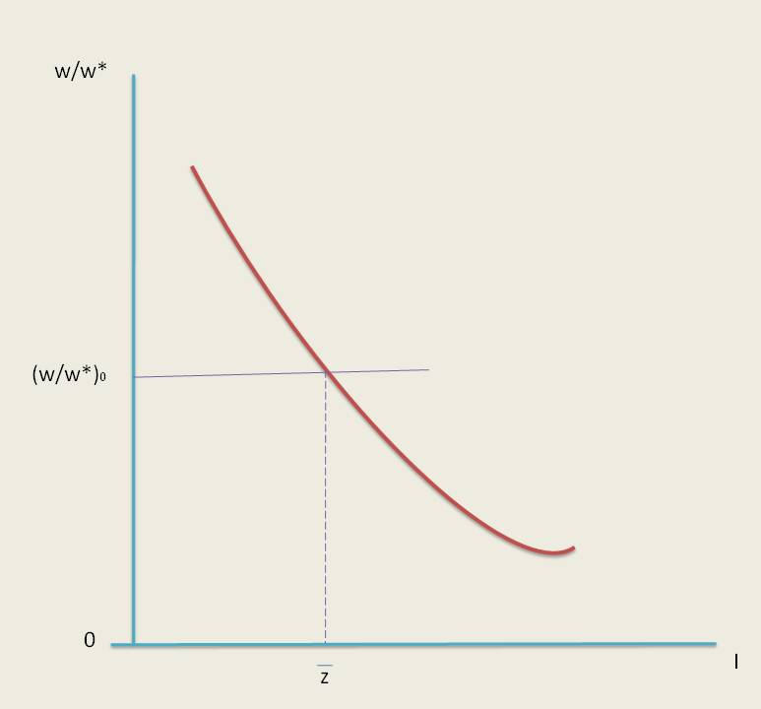
*Tenemos un intervalo de (0,1) y a cada intervalo le corresponde un bien. Sea “z” un
índice que va de cero a uno.
*La función es decreciente

Slide 29
Las necesidades unitarias relativas del trabajo se definen como :
A (z) a*(z)/a(z)
Los bienes que produce cada país
La especificación geográfica eficiente implica que los bienes se producen en el punto mínimo coste
Los salarios son iguales en ambos países
Competencia y precios contantes
Los precios son iguales a los costes unitarios
W/W* = A(z) o z = Φ(W/W*) Φ < 0
Significa que el patrón de especialización geográfica eficiente viene determinado por la tecnología.

Slide 30
El lado de la demanda y el equilibrio del mercado
El gasto nominal es proporcional a las tendencias nominales de dinero y las velocidades son iguales en todos los países.
Por lo que refiere a la composición del gasto entre los distintos bienes, supondremos que la participación del gasto en cada bien son constantes, e iguales en los países.

Slide 31
La participación del gasto que recae en nuestros bienes comercializables es menor cuanto mas altos son nuestros salarios relativos.
Con un salario relativo mayor, nuestro país es menor competitivo produciendo, entonces, una menor gama de bienes.

Slide 32
En nuestro país , el equilibrio requiere que el valor de la producción sea al gasto realizado en bienes producidos en el interior.
El valor de la producción es al valor de los servicios empleados del trabajo.
El gasto realizado de nuestros bienes es al gasto mundial realizado en nuestros bienes comercializables mas el gasto realizado en bienes no comercializables.

Slide 33
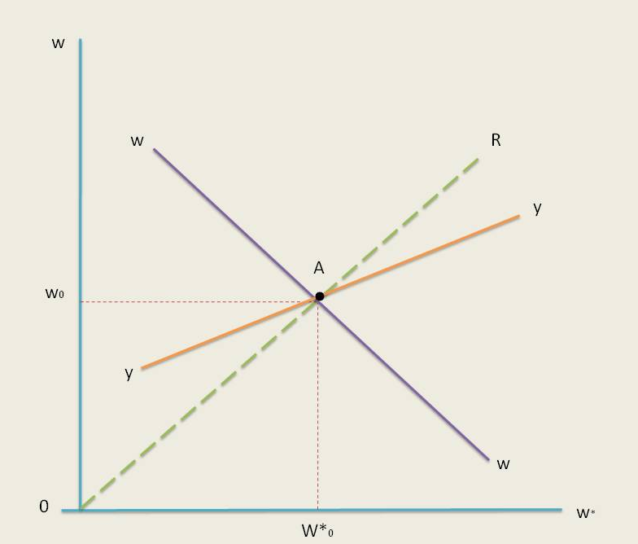
En esta gráfica se dibuja una función YY en un equilibrio en cuanto a sus mercados de bienes y de trabajo.
La curva Y es mas horizontal porque es un
Equiproporcional en los salarios deja los precios relativos y la demanda invariable.
También se representa la función WW donde:
la renta mundial es al gasto mundial.

Slide 34
El mecanismo de ajuste monetario vía precios
Supongamos un equilibrio inicial en donde todos los mercados saldaran a cero su oferta y demanda y donde la renta es al gasto.
Consideraremos una redistribución del dinero hacia nuestro país partiendo de una situación de pleno equilibrio.
Si la redistribución genera un déficit (Salida de dinero) el proceso de ajuste será estable.
Una redistribución del dinero a favor de nuestro país elevara los salarios en el interior

Slide 35
La magnitud del incremento salarial depende de la participación de los bienes no comercializables en el gasto.
Si no existen bienes no comercializables una redistribución del dinero no tendría efectos sobre los salarios y los precios.
A medida que el dinero se va redistribuyendo, nuestro gasto en cualquier clase de bienes aumenta y el gasto extranjero en cualquier clase de bienes disminuye.

Slide 36
Nuestro mayor gasto eleva la demanda de bienes internos y, por lo tanto, la demanda interna de trabajo, mientras que en el extranjero ocurre lo contrario.
Cuando los mercados de bienes se encuentran en equilibrio, el saldo de la balanza comercial es al exceso de renta sobre el gasto.

Slide 37
¿Qué puede decirse de este proceso de ajuste en términos de exportaciones e importaciones?
Efecto directo sobre el gasto de la redistribución del dinero.
Efecto derivado del cambio en los salarios relativos.

Slide 38
LA PARIDAD DEL PODER DE COMPRA

Slide 39
La relación existente entre los distintos precios en el proceso de ajuste a una perturbación de origen monetario y en respuesta a cambios reales.
Se establece que aunque los consumidores de ambos países se enfrentan a los mismos precios de los bienes comercializables los niveles de precios pueden diferir.

Slide 40
LOS NIVELES DE PRECIOS RELATIVOS Y EL AJUSTE DE LOS PAGOS EXTERIORES
El nivel de los precios es un índice ponderado por el gasto de cada tipo de bien de los tres conjuntos de precios (importables, exportables y no comercializables).
Al comparar los índices de los dos países se comprueba que se enfrentan a los mismos precios de los bienes comercializables y tienen el mismo patrón de gasto.

Slide 41
El nivel de precios de bienes internos viene determinado por las necesidades unitarias de trabajo en ese sector y por el nivel de salarios.
Los niveles de los precios relativos vienen determinados por la productividad del trabajo en el sector de bienes internos y por los salarios relativos.
El comportamiento diferente de los niveles de precios se debe enteramente a la presencia de los bienes no comercializables.

Slide 42
EL CRECIMIENTO DE LA PRODUCTIVIDAD
Las variaciones de la productividad y su impacto sobre los niveles de precios relativos.
Un incremento en la productividad interna del sector internos de bienes internos solamente: El crecimiento de la productividad dará lugar a una reducción, para el salario inicial, en el coste y en el precio de los bienes internos.
Si la elasticidad de la demanda es = 1, la cantidad demandada aumentara en proporción a la disminución del precio, que a su vez, es = al crecimiento operado en la productividad, o ahorro de trabajo.

Slide 43
El caso de un incremento de la productividad en el sector de los bienes comercializables, se obtiene un efecto opuesto sobre los niveles de precios relativos.

Slide 44

Estabilización monetarias, intervención y apreciación real

Slide 45
La estructura de análisis se basa en expectativas raciónales con respeto a los tipos de interés , la inflación y depreciación.
la existencia de flujo de capital y de creación de dinero que amenazan los intentos de desarrollar una política de estabilización.
En las expectativas racionales añadiremos aquí los modelos de sistemas de tipos de cambio flexible.

Slide 46
Por el momento existen tres vías principales de modelización
Siguiendo a Black (1973) se encuentran los modelos del enfoque del mercado de activos que subrayan el rápido ajuste de los mercados financieros relativos en relación a los mercados de bienes como base de la dinámica de tipo de cambio.
Una segunda línea teórica se centra en la balanza por cuenta corriente como base de la dinámica de tipo de cambio.
El tercer enfoque se centra principalmente en la imperfecta sustituibilidad entre valores de un país y los extranjeros, y se considera de las carteras como una causa importante delos movimiento de tipo de cambio.

Slide 47
El modelo
La producción determina por la demanda y depende de los precios relativos y del tipo de interés real. las fuentes de la inflación se encuentran en las desviaciones de la producción de su nivel pleno empleo y en la creación de dinero. Los tipos de interés nominales quedan determinados por la renta real y el stock monetario real, según el mercado habitual de una curva LM.

Slide 48
Las ecuaciones estructurales
El tipo de interés nominal queda determinada por la renta real y por los saldos reales.
La demanda agregada es una función de los precios relativos y el tipo de interés real.
En lo sucesivo, nos concentraremos en el caso especial en que la demanda agregada es independiente del tipo de interés. Solamente en la sección III volveremos al caso general.

Slide 49
La balanza de pagos es una función del tipo de cambio real, de la renta real y diferencia del tipo de interés nominal ajustado de la depreciación del tipo de cambio
La ecuación de crecimiento monetario muestra que cuando la depreciación del tipo de cambio es elevada, la inversión resultante da lugar a una disminución del crecimiento monetario.

Slide 50
Se trata de un modelo implicado en tres aspectos :
1. En primer lugar , los precios de importación y, por tanto, el tipo de cambio, no juegan papel algunos como ponderación de los saldos reales.
2. En segundo lugar, hemos excluido la depreciación de la definición del tipo de interés real en la demanda agregada.
3. En tercer lugar, no se considera un efecto indirecto de la depreciación sobre la inflación interna

Slide 51
DINÁMICA
Analizar las condiciones de equilibrio y la dinámica del modelo.

Slide 52
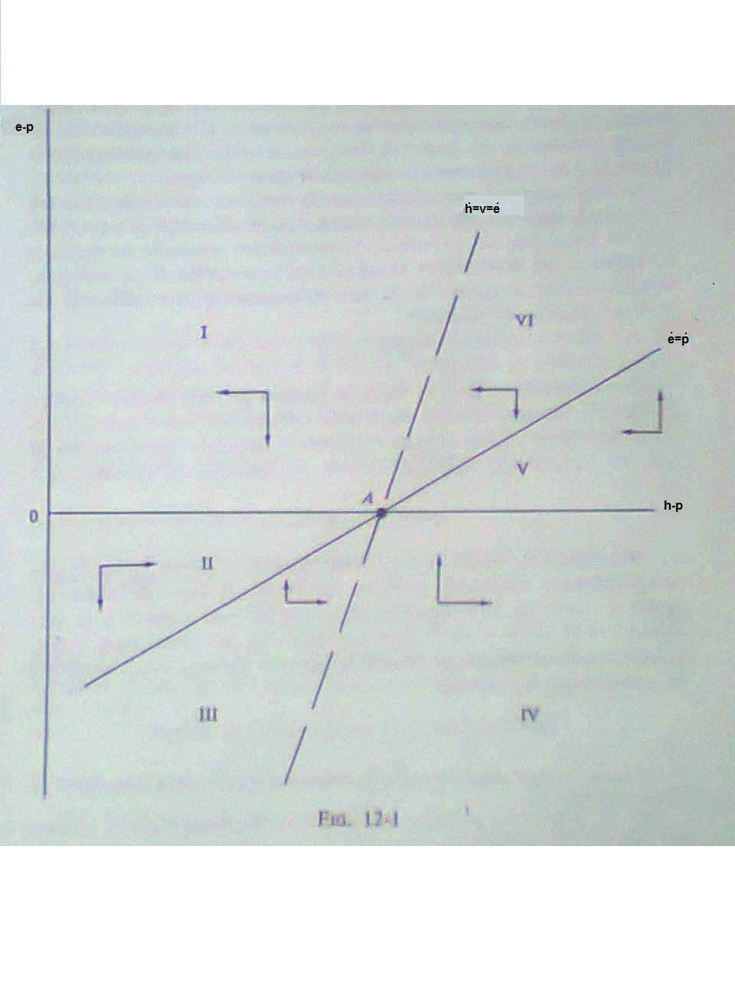
La función ė=ṗ, muestra que el tipo de cambio real es constante.

Slide 53

Un aumento en los saldos reales reduce el tipo de interés nominal; le diferencia resultante en el tipo de interés da lugar a una salida de capital, a un déficit de la balanza de pagos, es decir, a un mayor déficit o a un menor superávit.

Slide 55
La función ḣ=v=ė, donde el crecimiento del dinero se deriva sólo del crédito interno.
La intervención y la balanza de pagos son iguales a cero y la depreciación es igual a la tasa de creación de crédito.
A medida que aumenta el tipo de cambio real, la tasa de depreciación que se produzca en exceso de la tasa de creación de crédito interno.

Slide 56
EL PROCESO DE AJUSTE
ANTE UNA VARIACIÓN
EN LA CREACIÓN
DE CRÉDITO

Slide 57
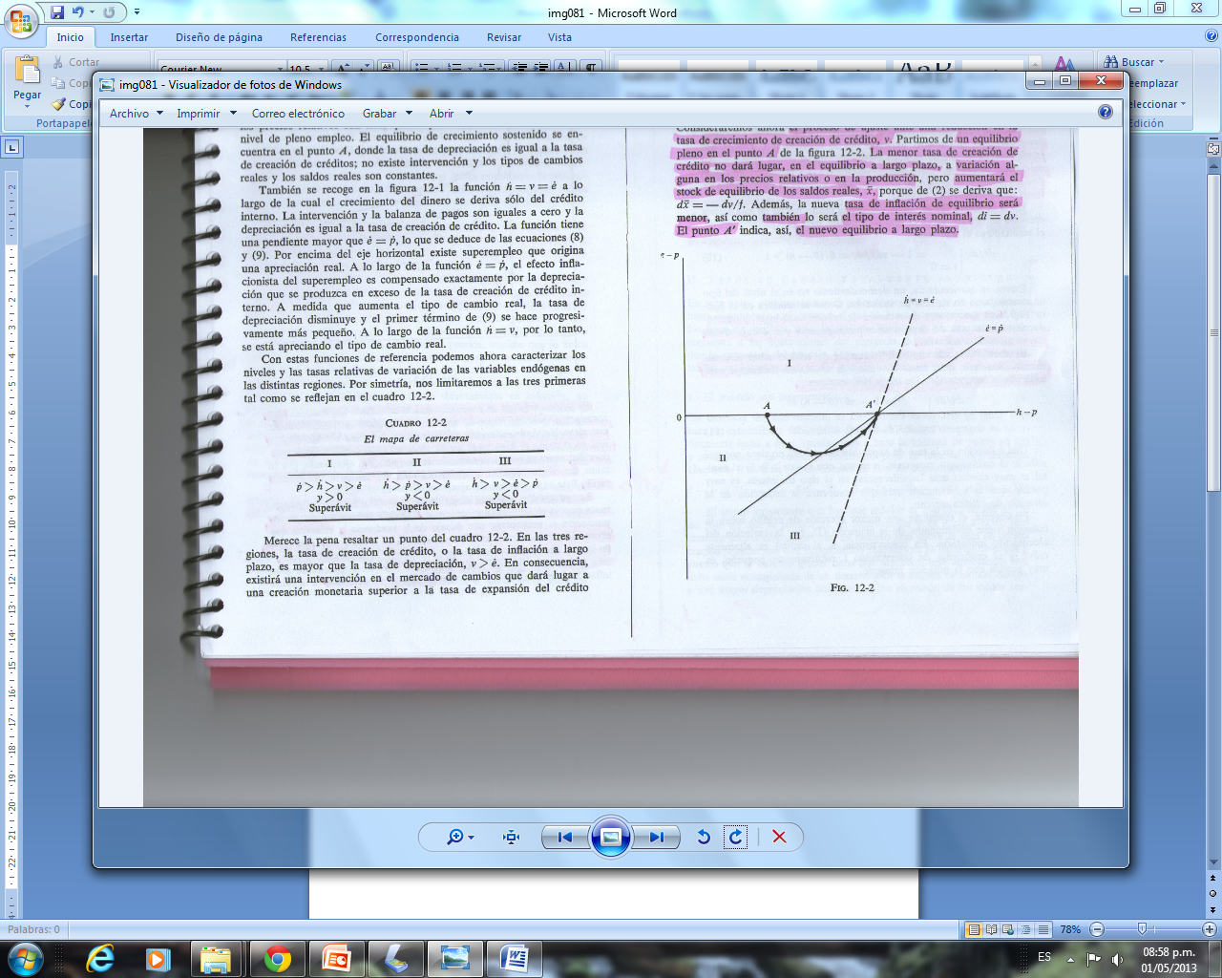
El punto A es un equilibrio pleno empleo
Menor tasa de creación de crédito nos dará lugar en el equilibrio a largo plazo
Una variación en los precios relativos o en la producción aumentara el stock de equilibrio de los saldos reales
El punto A’ es el nuevo punto de equilibrio a largo plazo

Slide 58
Las autoridades, de acuerdo a las normas de intervención reducirán la tasa para permitir depreciarse el tipo de cambio
Lo cual se producirá una entrada de capital o una menor salida de capital, originando una presión a favor de una reducción adicional en la tasa de depreciación, esto provoca una intervención a favor de la creación de dinero.

Slide 59
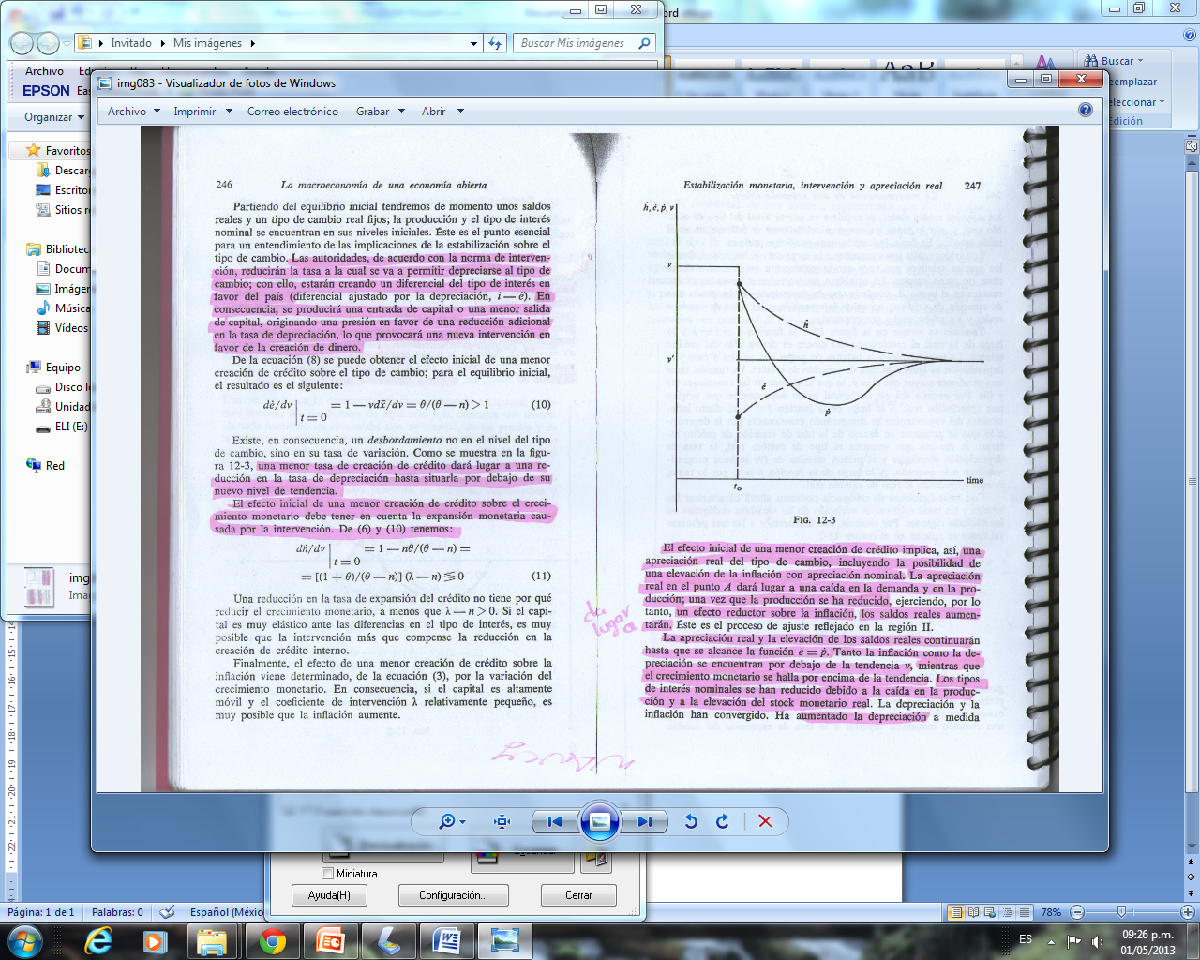
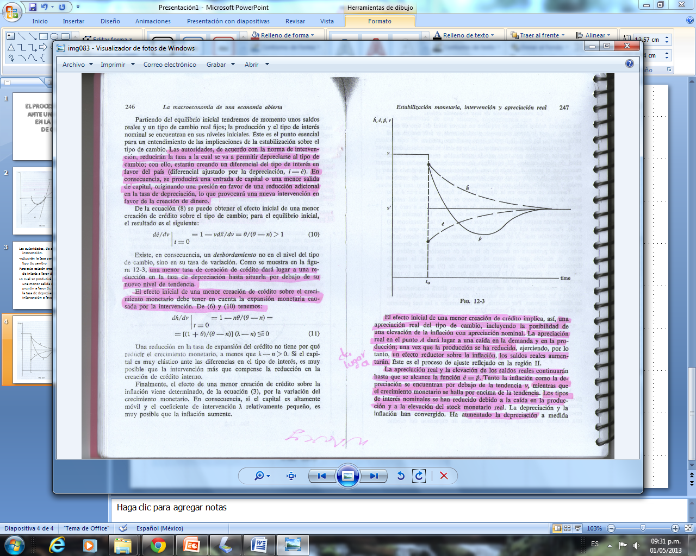
*una menor tasa de creación de crédito dará lugar a un reducción en las tasa de depreciación hasta situarla por debajo de su nivel de tendencia
El efecto inicial de una menor creación de crédito sobre el crecimiento monetario debe tener en cuenta la expansión monetaria causada por la intervención. De las formulas 6 y 10 obtenemos:

Slide 60
El efecto inicial de una menor creación de crédito implica una apreciación real del tipo de cambio, con la posibilidad de una elevación de la inflación con apreciación nominal.
El punto A da lugar a una caída en la demanda y en la producción: una vez que la producción se ha reducido, por lo tanto hay un efecto reductor sobre la inflación, los saldos reales aumentarán.
Tanto la inflación como la depreciación se encuentran por debajo de la tendencia

Slide 61
El crecimiento monetario se halla encima de la tendencia.
Los tipos de interés se han reducido debido a la caída en la producción y a la elevación del stock monetaria real.
Cuando aumenta depreciación empeora la balanza comercial, por lo tanto la inflación se reduce debido a la menor producción.

Slide 62
Cuando la economía esta en el punto A’, los precios relativos habrán retornado a su nivel inicial, pero el stock de saldos reales se elevan y dan como resultado al ajuste a un menor tipo de interés y una inflación y depreciación más reducidas.
A largo plazo la reducción en la creación de crédito se refleja solamente en una disminución de acuerdo al tipo de interés nominal y de la tasa de tendencia de la depreciación y en un mayor stock de saldos monetarios reales.

Slide 63
EN RESUMEN
Se ha comprobado que una reducción en la tasa d creación de crédito reducirá, a largo plazo, la inflación y la depreciación. Por lo tanto se generará desempleo como resultado de que el tipo de cambio real se apreciará inicialmente a un diferencial del tipo de interés originado por la política anti inflacionista.
La combinación de stock nominal de dinero y la tasa de crecimiento movería la economía al punto A’ aunque con un mayor nivel de precios que resulta trayectoria de ajuste.

Slide 64

TIPOS DE CAMBIO TOTALMENTE FLEXIBLES

Slide 65
TIPO DE CAMBIO
No hay intervención, además los tipos de cambio son totalmente flexibles y se pueden mover en respuesta a las fluctuaciones del mercado.
Se mantienen los supuestos anteriores, incluyendo la previsión perfecta en relación con las expectativas del tipo de cambio.

Slide 66
EL MODELO SIN INTERVENCIÓN
En ausencia de intervención, el crecimiento monetario es igual a la tasa de crecimiento del crédito porque la balanza de pagos es idénticamente igual a cero.

Slide 67
EL MODELO SIN INTERVENCIÓN
Una depreciación real mejora la balanza de pagos y puesto que la balanza global tiene que ser cero una apreciación real debe venir acompañada de un deterioro en la cuenta de capital .

Slide 68

EL MODELO SIN INTERVENCIÓN
Una elevación de los saldos reales reduce los tipos de interés y empeora la cuenta de capital, ese empeoramiento debe comportarse con una reducción en la depreciación.

Slide 69
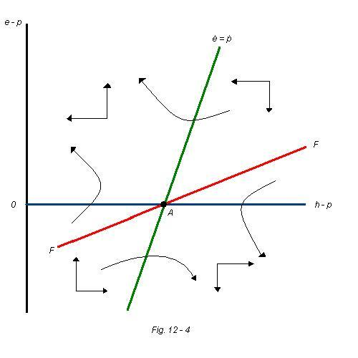

Slide 70
UNA REDUCCIÓN EN EL CRECIMIENTO DEL CRÉDITO
Si hay una reducción en el crecimiento del crédito. Los saldos reales en estado del crecimiento sostenido serán otra vez mayores .

Slide 71
UNA REDUCCIÓN EN EL CRECIMIENTO DEL CRÉDITO
La inmediata apreciación real contrasta con lo que sucede en el caso de intervención . Con la intervención el tipo de cambio real se aprecia gradualmente, mientras que con tipos de cambio flexibles, aquél se eleva directamente.

Slide 72
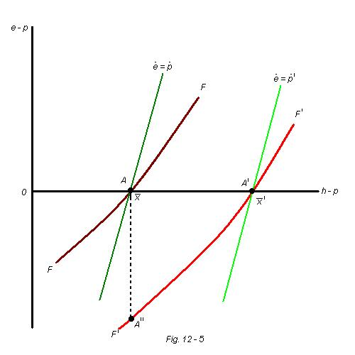

Slide 73
Bibliografía
RUDIGER DORNBUSCH, “LA MACROECONOMIA DE UNA ECONOMIA ABIERTA”, ANTONI BOSCH EDITOR, S.A. 2002.
JAVIER MARTINEZ PEINADO Y JOSE MARIA VIDAL VILLA, “ECONOMIA MUNDIAL”, MC GRAW HILL, 2009.
SACHS LARRAIN, “MACROECONOMÍA DE LA ECONOMÍA GLOBAL”, PRENTICE HALL HISPANOAMERICANA S. A., MÉXICO, 2000.

